Slide 1

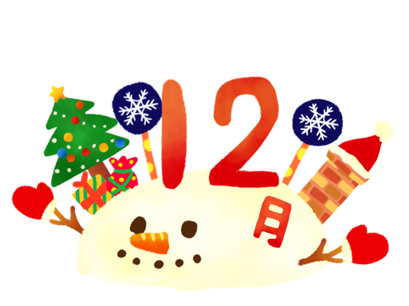




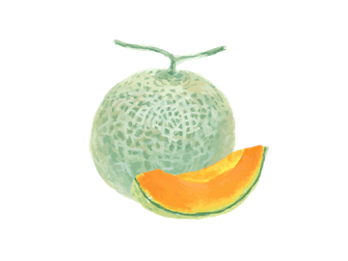
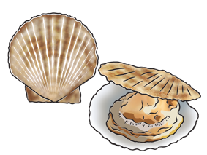
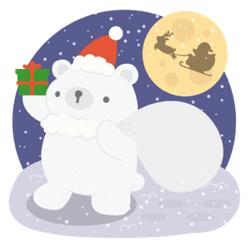
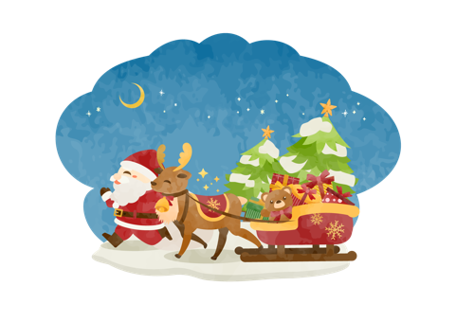



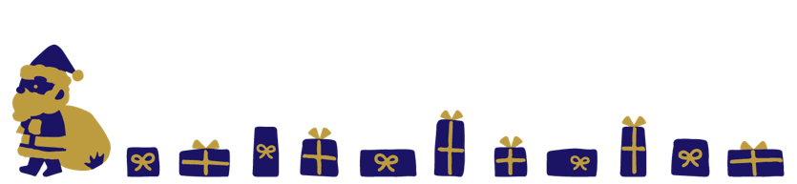
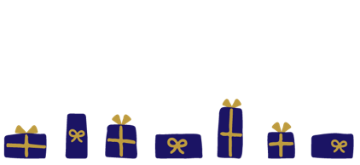
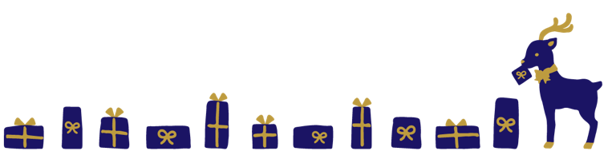
定番催事には″今年らしさ″が必須！
〜「クリスマスモード」から「年末年始モード」への切り替えをスムーズに！〜
〈2025年12月版〉
12/1 | 2 | 3 | 4 | 5 | 6 | 7 | 8 | 9 | 10 | 11 | 12 | 13 | 14 | 15 | 16 | 17 | 18 | 19 | 20 | 21 | 22 | 23 | 24 | 25 | 26 | 27 | 28 | 29 | 30 | 31 | 1/1 | 2 | 3
月 | 火 | 水 | 木 | 金 | 土 | 日 | 月 | 火 | 水 | 木 | 金 | 土 | 日 | 月 | 火 | 水 | 木 | 金 | 土 | 日 | 月 | 火 | 水 | 木 | 金 | 土 | 日 | 月 | 火 | 水 | 木 | 金 | 土
先負 | 仏滅 | 大安 | 赤口 | 先勝 | 友引 | 先負 | 仏滅 | 大安 | 赤口 | 先勝 | 友引 | 先負 | 仏滅 | 大安 | 赤口 | 先勝 | 友引 | 先負 | 大安 | 赤口 | 先勝 | 友引 | 先負 | 仏滅 | 大安 | 赤口 | 先勝 | 友引 | 先負 | 仏滅 | 大安 | 赤口 | 先勝
カイロの日 | 雪崩防災週間 | カレンダーの日 | 血清療法の日 | 納めの水天宮 | メロンの日 | 大雪（たいせつ） | 有機農業の日 | クレープの日 | アロエヨーグルトの日 | 胃腸の日 | バッテリーの日 | 正月事始め | 南極の日 | 観光バス記念日 | 紙の記念日 | 飛行機の日 | ホタテの日 | 松阪牛の日 | ワインの日 | 漬物の日 | ショートケーキの日 冬至 | 天ぷらの日 | クリスマス・イブ | クリスマス | 風呂の日 | ツナの日 | にわとりの日 | 清水トンネル貫通記念日 | みその日 | 大みそか | 元日 | 初売り | 三が日
 |  |  |  |  |  |  |  |  |  |  |  |  |  |  |  |  |  |  |  |  |  | （
紅葉狩り、忘年会やクリスマスのイルミネーション見物など、外出機会の多い12月。カイロなどの防寒用品の在庫をチェックする。 | 12月１～７日。雪が降る季節になるため、防寒商品を強化する。山間立地では急な悪天候に備え、防災用品も用意しよう。 | カレンダー、年賀状、お歳暮、クリスマス、おせちなど年末年始にかけての販促を強化する。レジ前など目に付く位置でＰＲ。 | 寒さと乾燥で体調を崩しやすい頃。忘年会の二日酔い、仕事納めまでの残業増加で健康管理への意識が高まる。栄養剤などの商品の充実を。 | その年最後の水天宮の縁日のこと。この時期は酉の市など、寺社近隣は納めの縁日や催事が多く開催される。近隣での催事日に注意。 | 毎月6日はメロンの日。12月はケーキ、オードブル、酒などプレミアム商品の訴求が高まる。関連商品を多めに持ち、年末年始の販促につなげよう。 | 本格的な冬が到来する。日中も寒さが厳しくなるため、防寒・乾燥・風邪対策を強化し、ホット系商品を多めに持つ。 | この日にちなみ、有機野菜や有機果物の販売を強化。生産地などをＰＯＰに記し、ＰＲしよう。 | 寒さが厳しくなると鈍くなるのがチルドデザート。クリスマスケーキの前哨戦として、試食やプレミアムケーキの販促を強化しよう。 | 忘年会やパーティが多い時季は、生活習慣が乱れがち。機能性ヨーグルトや栄養補助食品など体に優しい商品の提案を。 | 前日の「アロエヨーグルトの日」と併せ、梅干しやスープなど胃腸に優しい商品を提案する。 | 催事の多い時季につき、外出機会が増え、携帯電話やカメラの充電器の需要が高まる。充電器やメモリカードは在庫切れに注意しよう。 | 正月に年神様（としがみさま）を迎える準備を始める日。クリスマス前で埋もれがちだが、正月の予約活動の追い込みも兼ね、アピールを強化しよう。 | 12月中旬になると日中も寒さが厳しくなる。マフラーや帽子、手袋などの冬季服飾雑貨の需要が高まるので多めに持つ。 | ウインターレジャーの時期。冬休み行楽や帰省準備商品を展開しよう。スキー場近くの立地では、ホット飲料などの欠品に注意。 | 年賀状の購入数は年々減りつつあるが、紙ならではの良さをＰＲ。スタッフ手作りのはんこや色ペン、シールを使った見本を飾ろう。 | 帰省や旅行で飛行機、電車、車など各種交通機関の利用客が増える。駅やロードサイドなどの立地では拡販のチャンス。 | 毎月18日はホタテの日。年末年始に需要が高まるのが刺し身、カニ、エビなどの海鮮。おせちにプラスワン購入したい食材としてもお薦めしたい。 | 忘年会やクリスマスで、ごちそうを食べる機会が増える頃。自宅で味わうプレミアム商品をキャンペーンで展開する。 | 毎月20日はワインの日。クリスマスや忘年会シーズンはワインやスパークリングワインが伸長する。この日にちなみ、ワインとオードブルのセットなどを提案。 | 毎月21日は漬物の日。漬物は腸内環境を整える効果や、免疫力向上、便秘改善、生活習慣病予防などが期待できる。効能をＰＯＰでアピールしよう。 | クリスマス前だが、ケーキやプレミアム感のあるデザートを強化。クリスマスに備え、売場が混乱しないようにスタッフ全員で段取りを整える。 | 年越しそばの準備をする。そば単品以外の天ぷら、フライ、つゆ、薬味、惣菜などのプラスワン訴求を高めること。 | クリスマス商品が最も売れるのが24日。大半はこの日に売り切ることを考えよう。駅前など人通りの多い店舗では、店頭販売も効果的。 | クリスマス商品は、夕方以降に売れ残りの印象が強まるので、早目に売り切り、ディスプレーも撤収すること。 | 毎月26日は風呂の日。大掃除シーズンピークのため、風呂、トイレ、台所の水回りの大掃除用品、床・窓清掃アイテムを持つ。欠品は大きなロスにつながる。 | 毎月27日はツナの日。栄養価が高く、生活習慣病の予防にも活躍してくれる万能食材。ツナを使った食品を積極的にアピールしよう。 | 毎月28日はにわとりの日。この日にちなみ、鶏肉や鶏卵、関連惣菜の販促を強化しよう。 | 帰省ラッシュが始まる。ロードサイドや駅ターミナルではピーク時間に合わせて人員や商品を確保し、混乱がないようにする。 | おせちや年越しそばの準備で、みそを含め調味料の買い足し需要が高まる。年明け後の休みに備えた駆け込み需要もあるため、欠品には特に注意を。 | 年越しそば、関連商品を強化する。一年の感謝を込めて「良いお年をお迎えください」のひと言を付け加えて挨拶しよう。 | 一年の計は元旦にあり。気持ちを新たにし、お客が気持ちよく買物ができるように、フレンドリーな接客を心掛けよう。 | 元日も営業している店舗もあるが、この日から初売りセールを行う店が多い。近隣の各チャネルの動きに注意する。 | 正月を祝うのはこの日まで。年賀状などを除く、正月商品はこの日までに売り切り、翌日から通常の売場へ戻していくこと。
「行楽需要」に合わせた
販促計画
&
プロモーション
食の販促ポイント
旬の食材
12月の売れ筋商品
冬メニューの提案
12月の催事メニューの提案
12月の旬の食材を活用し、販促提案をしよう
12月の行事・行楽の季節商品
12月は、タラ、レンコンなどの旬の食材メニューで
売上拡大の提案を！
売場テーマ
●クリスマスレシピ
●年越しレシピ
●おせちレシピ
《水産物》
タラ、伊勢エビ
《野菜》
レンコン、ノザワナ
⚫︎クリスマス
●年越し
⚫︎お正月
《水産物》
タラの煮付け
タラのアクアパッツァ
《野菜》
レンコンの挟み揚げ
レンコンのきんぴら
メモ
※天気予報は、ダイキン工業株式会社が公表している
「ダイキンAIRカレンダー」を参照させて頂いております。
https://www.daikin.co.jp/otenki/calendar_web
支社 営業部 担当：
TEL：

Slide 2


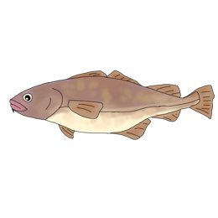
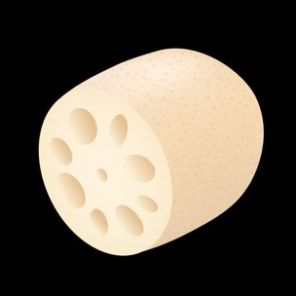

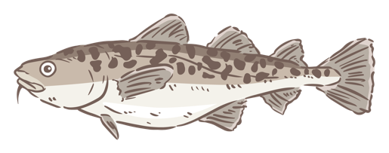
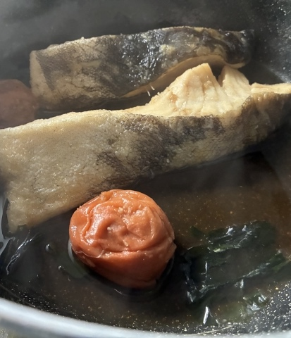
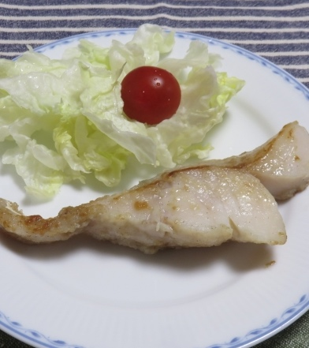
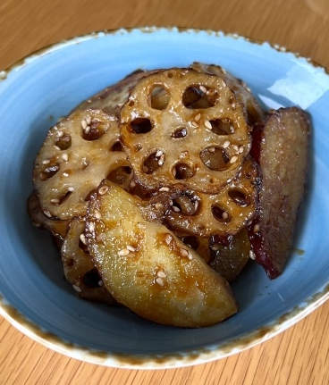
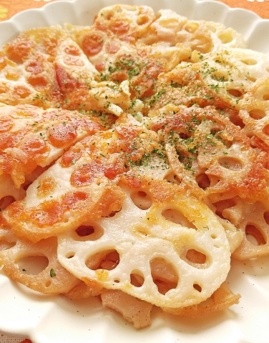
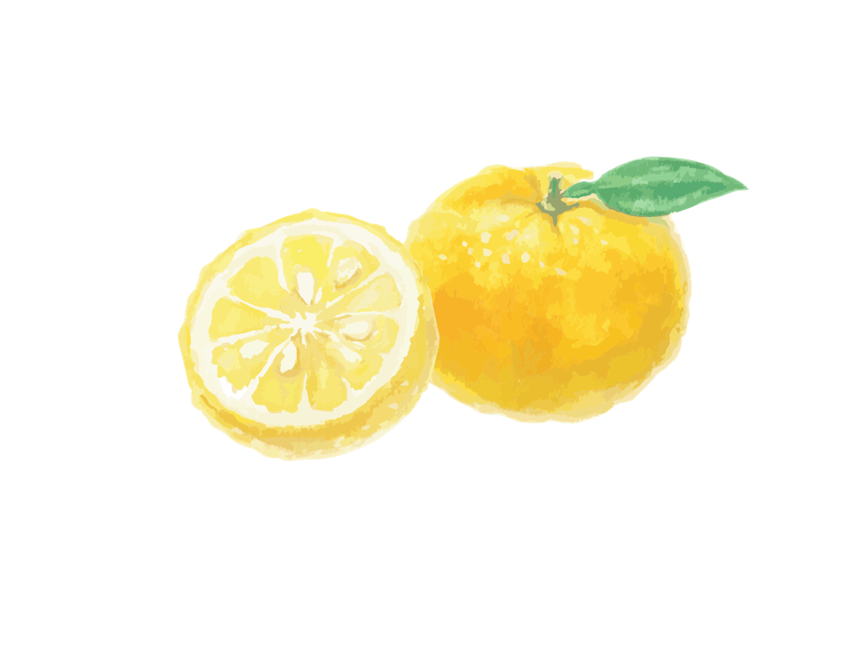
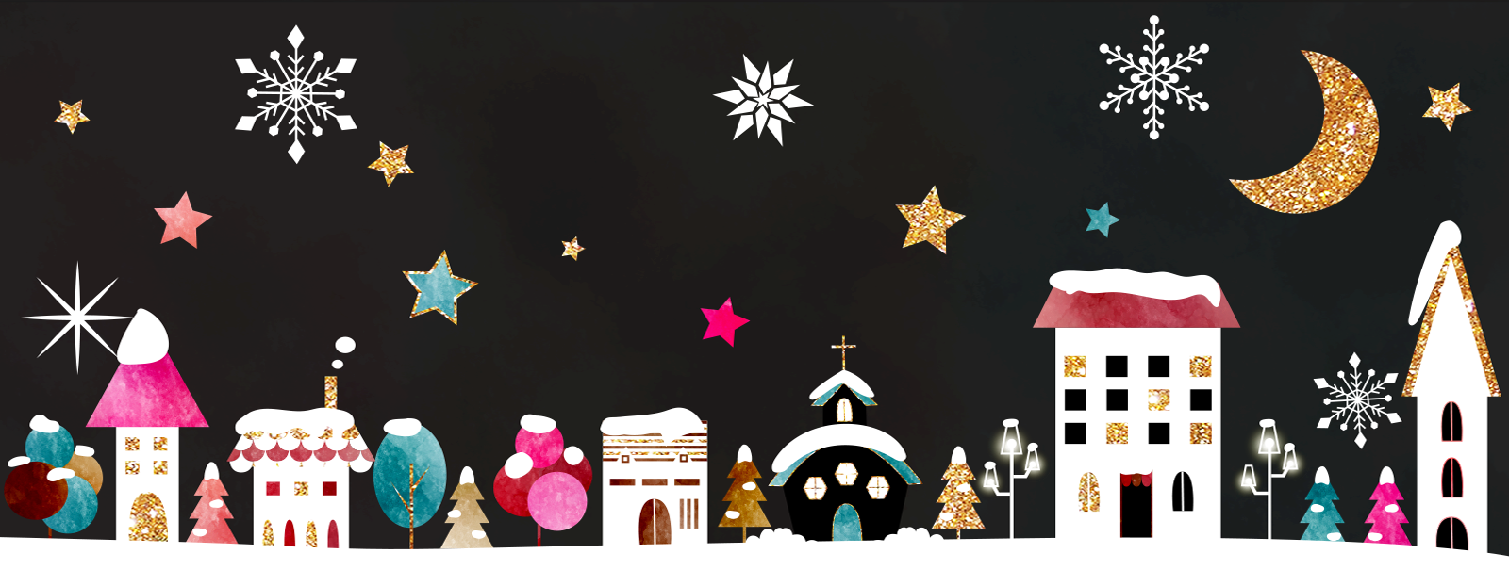
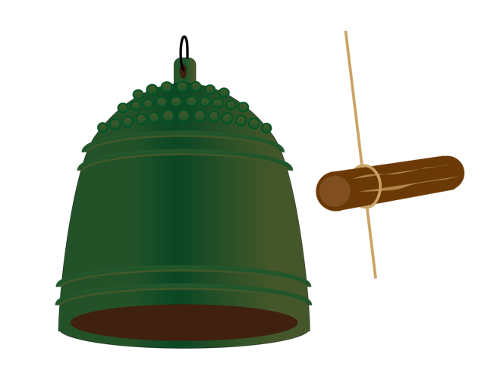
12月･･･旬の食材が盛りだくさん！ 行事や記念日に絡めた販促活動を展開しましょう！
〜催事商品は当たり外れに細心の注意を！〜
〈2025年12月版〉
タラの煮付け
レンコンの挟み揚げ
タラ
レンコン
和食の定番、甘辛味
シャキシャキの食感がクセになる
タラには、たんぱく質、ビタミンB12、ビタミンD、カリウムなどの栄養素が豊富に含まれている。
ビタミンDは、カルシウムの吸収促進、骨の成長促進など重要な役割のある栄養素で、健康な骨や歯を維持するために欠かせない脂溶性のビタミンの一つだ。また、免疫機能を調整する働きもあり、体内に侵入したウイルスや細菌などに対して過剰な免疫反応を抑制し、必要な免疫機能を促進することが分かっている。
レンコンは、ビタミンC、カリウム、食物繊維、タンニンを多く含む。
ビタミンCはコラーゲンの生成に欠かせない栄養素だ。また抗酸化作用があり、がんや老化、免疫機能低下の原因となる活性酸素を取り除く働きがある。大人が﻿1日に必要なビタミンCの摂取量は100mgだが、レンコンには100g当たり48mg含まれており、1日の必要量の約半分を摂取することができる。
また、食物繊維の中でも、水に溶けにくい不溶性食物繊維が多く含まれ、腸の中で水分を吸収して便のカサを増やし、排便をスムーズにする働きがある。
《材料：２人前》
タラ（切り身） ２切れ
春菊 1/4束（50ｇ）
塩 適量
【A】
水 100ｍｌ
みりん 大さじ３
しょうゆ 大さじ２
酒 大さじ３
《材料：４人前》
レンコン 250g
片栗粉 大さじ2
長ネギ 1/2本
揚げ油 適量
【A】
鶏ひき肉 180g
しょうゆ 小さじ2 酒 小さじ1と1/2
みりん 小さじ2 鶏がらスープのもと 小さじ２ 塩・胡椒 各適量
タラの選び方
レンコンの選び方
身が張っており、透明感があるものが鮮度が高い。皮の色が白っぽかったり、身の色がくすんでいるものは鮮度が落ちている可能性が高い。また、パックの中に水分がたまっているものは、時間がたっていることが多いので、避けるようにしよう。
傷や色むらがないもの、ふっくらと丸みがあるもの、ずっしりと重みがあるものを選ぶようにしよう。穴の中が黒くなっているものは鮮度が落ちているので、気を付けよう。
《作り方》
１：タラは塩をふって10分ほど置き、キッチンペーパーで水気を
拭き取る。
２：春菊は長さを３等分くらいに切る。
３：鍋に【A】を入れ煮立てる。
タラを加えて中火にし、煮汁をかけながら煮る。
４：タラに火が通ったら春菊を加え、しんなりするまで煮る。
５：器に盛り付ける。
《作り方》
１：レンコンは皮を剥いて5mm幅に切り、18〜20枚にスライスする。
水に5分ほど浸した後、水気を拭き取り、片栗粉をふって馴染ませる。
２：長ネギはみじん切りにしてボウルに入れ、
【A】を加えて混ぜ合わせる。
３：レンコンで（2）を挟み、軽く押し付ける。
４：フライパンに揚げ油を入れて180℃に熱し、
（3）を裏返しながら３〜４分揚げる。
５：油を切り、器に盛り付ける。
冬至（１２/２２）
１２月の販促ポイント
北半球において1年で最も昼が短く、夜が長くなる日。古来さまざまな風習があり、カボチャを食べたり、ユズ湯に入ったり、冬至粥として小豆粥を食べたりする。寒さが厳しくなり、野菜も不足しがちだったこの時季に、十分な栄養を取って風邪などの病気を予防しようとした昔の人の知恵を活かしたい。
【重点商品】
カボチャ、カボチャを使った商品（煮物、サラダ、グラタン、ポタージュ、餅、プリン、タルト、パイ）、小豆、茹で小豆（パウチ、缶詰）、レトルト粥、ユズ（食用、入浴用）、ユズ茶、かんきつ系の入浴剤
【販促のポイント】
気ぜわしい年末のこの時期に、ユズ湯など香りを楽しむ入浴剤やアロマなど、ゆったりお風呂でリラックスできる関連商品をＰＲ。
12月に入ると街は一気にクリスマスモード。お客の生活も大きく変化する。常に地域やお客の生活に関連した情報収集を心掛け、生活シーンの変化に合わせた品揃えが必要だ。また、クリスマスケーキやお歳暮、年越しそば、おせち、カレンダーなど販促の対象は多岐にわたるが、声掛けの中心はクリスマスケーキ。お昼の情報番組などでトレンドをいち早くつかみ、今年らしさを反映させた売場をつくろう。クリスマスが終わったらできるだけ早く年末年始の売場に切り替える。
◆学校立地【試験期間】
学期末試験が行われる時期。通学路沿いの店舗や周囲に学校がある店舗は菓子の需要が発生する。試験期間中は部活動が休みになるので試験日の情報に注意。動きが良いアイテムは、小腹を満たすチョコレートやスナック菓子、眠気を覚ます機能性食品など。
◆住宅立地【大掃除】
年末が近づくと大掃除用品の売上が伸びる。掃除用品は分かりやすいように、使う場所別に陳列しよう。また、新年用に新しいものに買い替える商品も多い。特に歯ブラシの売上は、年末年始に11月平均比で200～250％となる。帰省に伴い、歯ブラシやシャンプー、基礎化粧品のトラベルセットも急伸し、年間最大ピークになるので欠品に注意したい。
大みそか（１２/３１）
１年の最後の月末で、正月の前日。正月は盆と並ぶ日本の伝統的な二大行事で、五穀豊穣と健康を授けてくれる年神様をまつるとされる。「年越しそば」は昔、金銀細工職人が金粉を集めるのにそば粉を使ったことから金運が付くなどとされたのが由来。「おせち料理」はめでたさを重ねるという意味で重箱に詰め、屠蘇（とそ）とともにいただいて、家族の繁栄と健康を願うとされる。
【販促のポイント】
年越しそば、おせち料理などの販促を徹底。おせち料理は、重箱に詰める品目やそのいわれを掲示する。その他、部門ごとに正月用品の「買い忘れチェック表」を掲示する。

